Slide 1
Чат-бот управления альбомами, поиском и просмотром фотографий выпускников ВУЗов
Фомин Степан Андреевич
Студент

Slide 2
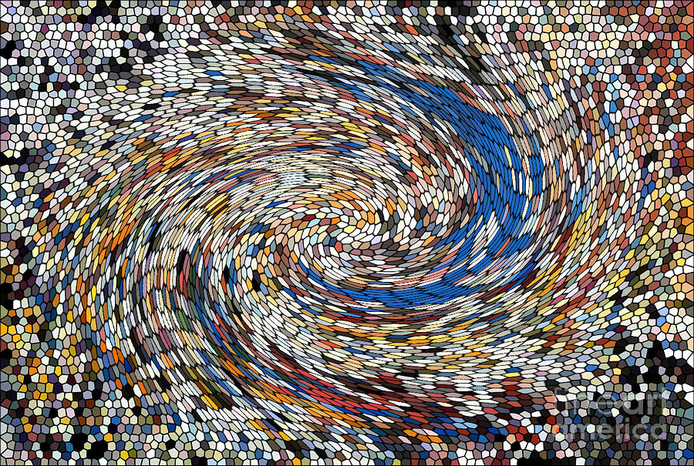
Потребность
Университеты не имеют качественного сервиса для хранения и структурирования фотографий выпускников
Фотографий выпускников чаще всего нет в общем доступе
Нерационально тратится свободное время на поиск таких фотографий

Slide 3



Решение
Telegram чат-бот позволит дать публичный доступ к фотографиям
Создание такого чат-бота позволит добиться простого и эффективного способа хранения и структурирования фотографий
Чат-бот может обеспечить более эффективный поиск фотографий, что может сэкономить время затраченное на этот процесс

Slide 4

Цель проекта
Цель проекта заключается в разработке чат-бота управления альбомами, поиском и просмотром фотографий выпускников ВУЗов. Данный проект представляет собой уникальную возможность объединить современные технологии и традиции высшего образования, что позволяет выпускникам получить доступ к архивам фотографий своего университета в одном месте с помощью чат-бота

Slide 5





Технология
Python - язык программирования на котором ведется разработка чат-бота
Aiogram - асинхронный фреймворк для создания telegram чат-бота
face_recognition - библиотека и api для распознавания лица
speech_recognition, Vosk - библиотека, api и сервис для распознавания речи
СУБД Postrgesql

Slide 6

Продукт
распознавание лиц на фото с использованием компьютерного зрения
поиск фотографий с распознаванием лица
использование распознавания речи для формирования запроса на поиск фотографий
поиск фотографий текстовым запросом
автоматическая обработка фотографий
автоматическая индексация фотографий
тегирование фотографий
пакетная загрузка фотографий

Slide 7
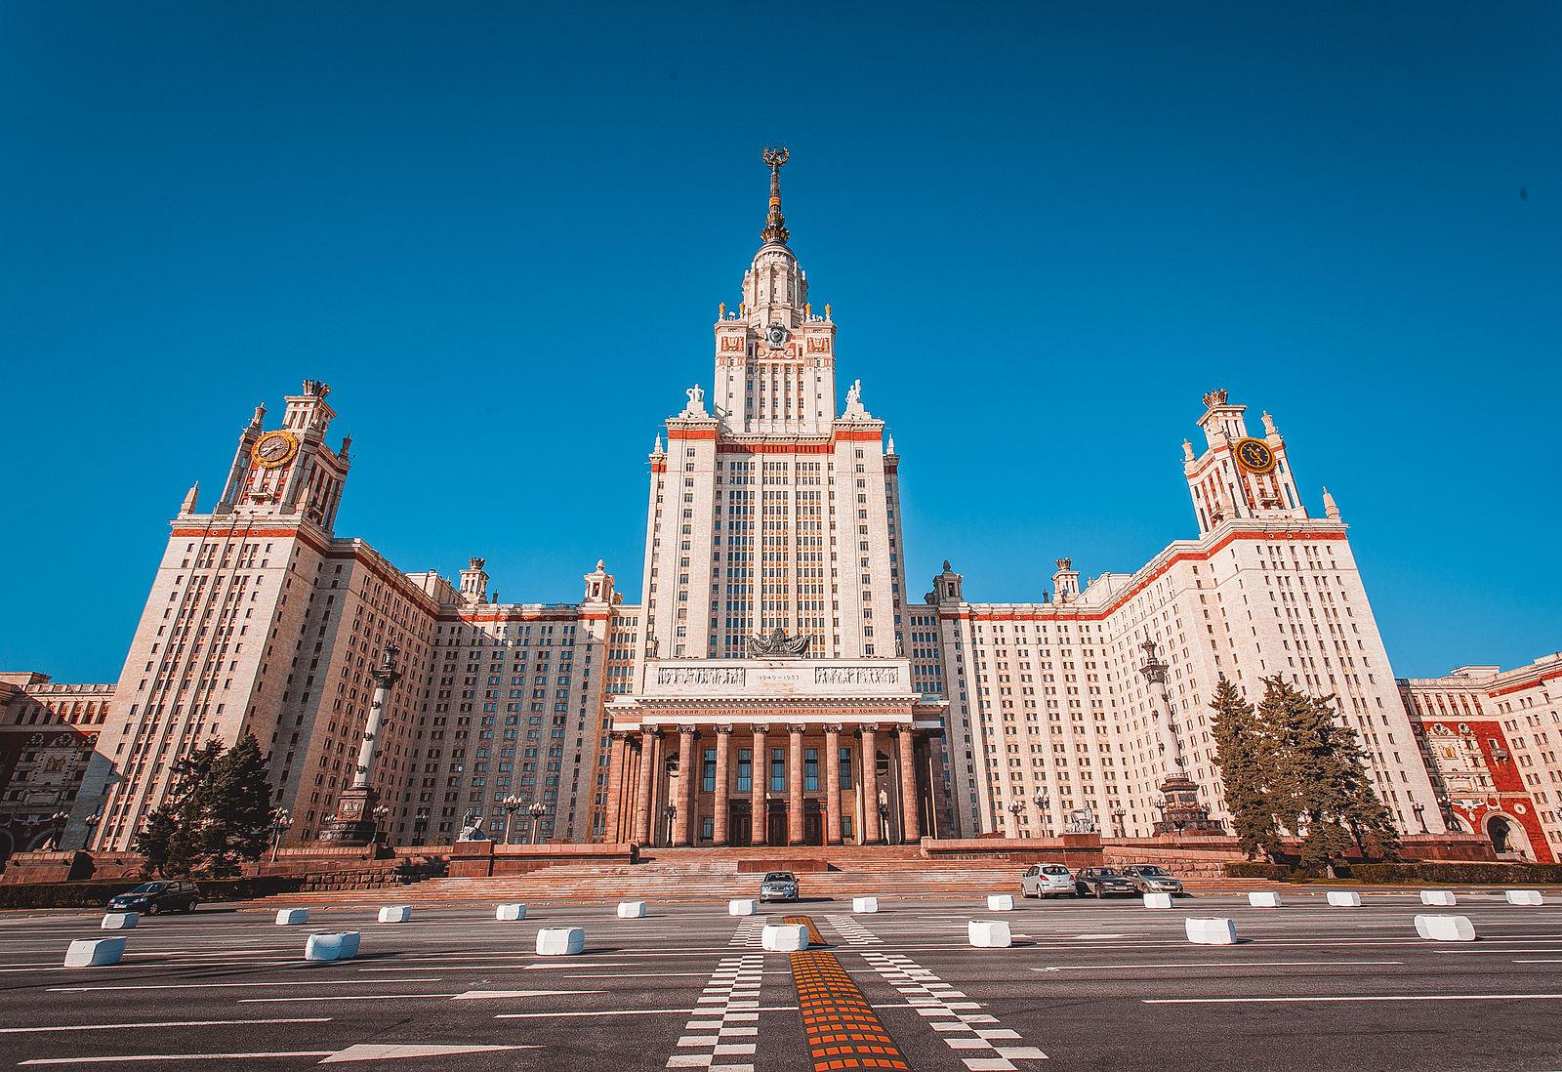
Целевой рынок

Slide 8



Конкуренты
Существуют аналоги систем управления фотографиями выпускников ВУЗов и других образовательных учреждений. Некоторые из них предоставляют базовые функции хранения и поиска фотографий. Чаще всего они интегрированы с сайтом учебного заведения. Но в большинстве случаев они не используют передовые технологии искусственного интеллекта.
Также существуют такие системы как Google Photos и Flickr. Они предоставляют возможность хранения, структурирования и поиска фотографий с использованием некоторых алгоритмов машинного обучения для распознавания объектов и лиц на фотографиях.
Тем не менее, данные системы не специализируются на управлении фотографиями выпускников ВУЗов и не предоставляют возможности решить возникшую проблему.

Slide 9



Бизнес-модель
SaaS (Software as a Service, или «программное обеспечение как услуга»)

Slide 10

Текущий статус проекта
Проект находится на стадии выполненной дипломной работы. Проводится анализ и выявление проблем в проекте для его дальнейшего развития

Slide 11
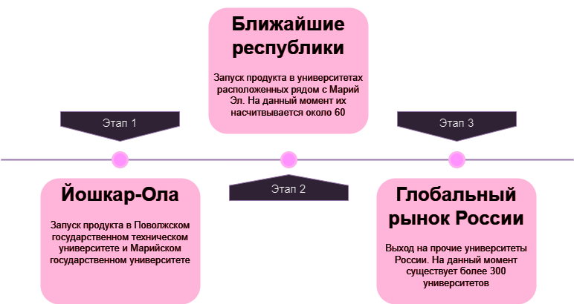
План реализации

Slide 12




Команда проекта
Разработчик
Руководитель
Тестировщик
Дизайнер

Slide 13
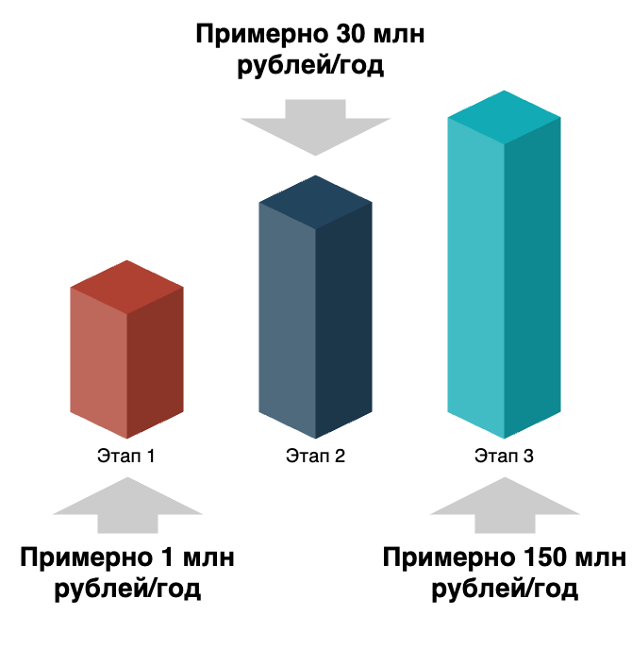
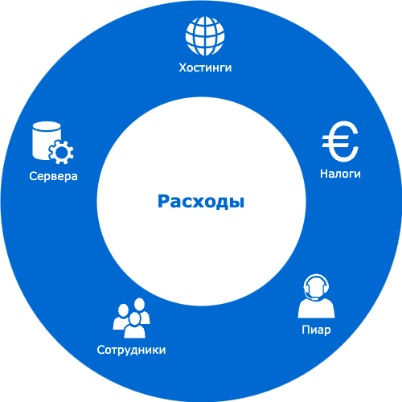
Финансовые показатели
Годовая лицензия (подписка) ≈ 500 тыс рублей/год

Slide 14
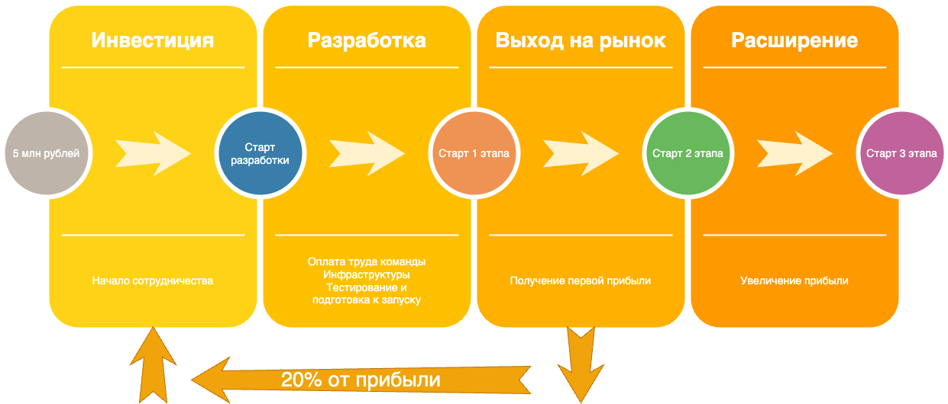
Предложение инвестору

Slide 15
Спасибо за внимание!

Slide 16


